Slide 1
FrontEnd Mobile
06 - Networking com Axios e Fetch API

Slide 2
Objetivos da aula
01
Utilização do Fetch API
02
Utilização do Axios

Slide 3
Fetch API
Fetch API
O React Native disponibiliza a o Fetch API para fazermos requisições a APIs.
Podemos fazer as requisições da seguinte maneira:

Slide 4
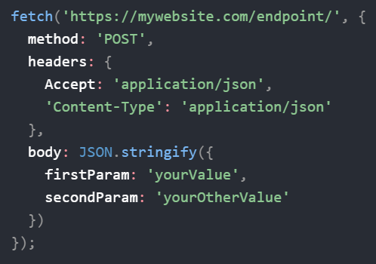
Fetch API
Podemos passar um segundo argumento que permite customizar a requisição HTTP, adicionando header, o seu método e o body, por exemplo.
Para mais exemplos, podemos acessar a documentação da MDN

Slide 5
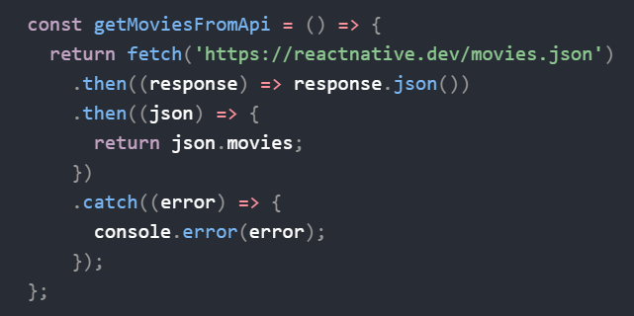
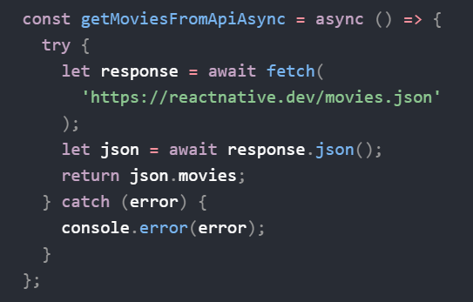
Fetch API
Obtemos as respostas das requisições, das seguintes formas:
Utilizando then/catch Utilizando async/await

Slide 6


Axios
Axios
O Axios, assim como Fetch, irá nos auxiliar nas requisições às APIs.
Para adicionarmos o Axios ao nosso projetos, utilizaremos o comando:

Slide 7
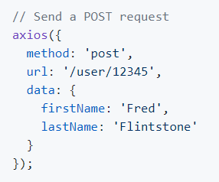
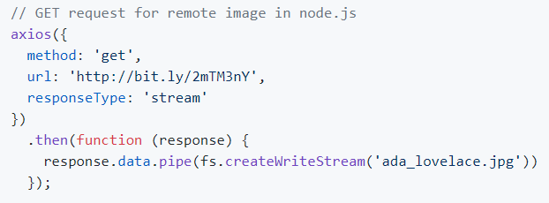
Axios
Agora, importaremos o axios em nosso projeto, utilizando: import axios from ‘axios’
Por fim, podemos fazer as requisições à API:

Slide 8
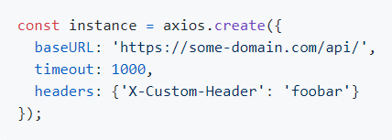
Axios
Podemos utilizar instâncias para configurar requisições.
Após a instância ser criada basta chamarmos as requisições a partir delas. Ex: instance.get()

Slide 9
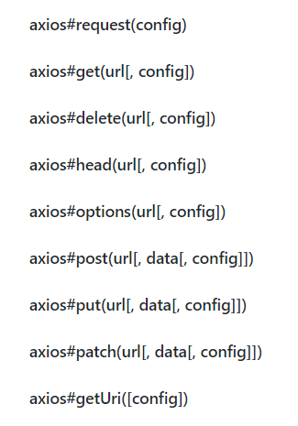
Axios
Há alguns métodos que podemos acessar quando criamos a instância no axios. Utilizaremos da seguinte forma:
instance.get() instance.delete() instance.post() instance.put() ....

Slide 10
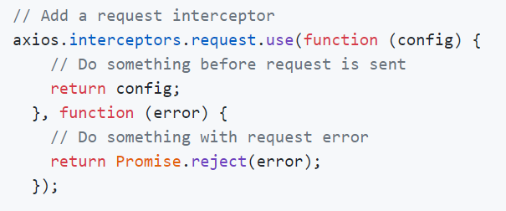
Axios
O Axios possibilita a criação de interceptadores, que irão executar uma função em determinadas situações.
Por exemplo, podemos criar um interceptador que executa uma função antes de cada requisição:

Slide 11
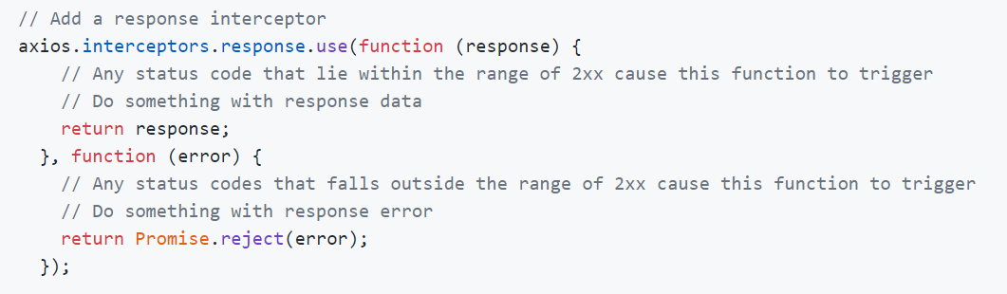
Axios
Podemos criar também, um interceptador que irá executar uma função sempre que recebermos uma resposta (response).

